Slide 1

Нормативно-методическая основа и порядок экспертизы ценности и уничтожения электронных документов с истекшими сроками хранения
Екатеринбург
2021

Slide 2
Законодательство Российской Федерации
Федеральный закон от 22 октября 2004 года № 125-ФЗ «Об архивном деле в Российской Федерации»;
Федеральный закон от 27 июля 2006 года № 149-ФЗ «Об информации, информационных технологиях и о защите информации»;
Федеральный закон от 06 апреля 2011 года № 63-ФЗ «Об электронной подписи»;

Slide 3
Нормативные правовые акты Федерального архивного агентства
приказ Министерства культуры Российской Федерации
от 31.03.2015 № 526 «Об утверждении Правил организации хранения, комплектования, учета и использования документов Архивного фонда Российской Федерации и других архивных документов в государственных органах, органах местного самоуправления и организациях» (далее – Правила организации хранения, 2015);
приказ Федерального архивного агентства от 22.05.2019 № 71
«Об утверждении Правил делопроизводства в государственных органах, органах местного самоуправления» (далее – Правила делопроизводства, 2019);
приказ Федерального архивного агентства от 02.03.2020 № 24 «Об утверждении Правил организации хранения, комплектования, учета и использования документов Архивного фонда Российской Федерации и других архивных документов в государственных и муниципальных архивах, музеях, и библиотеках, научных организациях»;

Slide 4
Нормативные правовые акты Федерального архивного агентства
приказ Федерального архивного агентства от 20.12.2019 № 236 «Об утверждении Перечня типовых управленческих архивных документов, образующихся в процессе деятельности государственных органов, органов местного самоуправления и организаций, с указанием сроков их хранения»;
приказ Федерального архивного агентства от 20.12.2019 № 237
«Об утверждении Инструкции по применению Перечня типовых управленческих архивных документов, образующихся в процессе деятельности государственных органов, органов местного самоуправления и организаций, с указанием сроков их хранения»;
Разъяснениями по внедрению Перечня типовых управленческих архивных документов, образующихся в процессе деятельности государственных органов, органов местного самоуправления и организаций с указанием сроков их хранения, опубликованными
на официальном сайте Росархива (http://archives.ru/press/12-03-2020.shtml).

Slide 5
Национальные стандарты
ГОСТ Р ИСО 15489-1 – 2007 «Система стандартов по информации, библиотечному и издательскому делу» «Управление документами. Общие требования» утвержден и с 01.03.2014 приказом Росстандарта от 12.03.2007 № 28-ст, введен в действие с 01.07.2007;
ГОСТ Р 7.0.8-2013 «Система стандартов по информации, библиотечному и издательскому делу. Делопроизводство и архивное дело. Термины и определения» - утвержден и введен в действие с 01.03.2014 приказом Росстандарта от 17.10.2013 № 1185-ст
ГОСТ Р 7.0.97-2016 «Система стандартов по информации, библиотечному и издательскому делу. Организационно-распорядительная документация. Требования к оформлению документов»

Slide 6
Правовые акты Свердловской области
Указ Губернатора Свердловской области от 12.09.2018 № 434-УГ «О системе электронного документооборота Правительства Свердловской области и системе "Обращения граждан» (с изменениями внесенными Указом Губернатора Свердловской области от 28.02.2019 № 99-УГ);
распоряжение Правительства Свердловской области от 02.02.2015 № 81-РП «Об утверждении Типового перечня документов, создание, хранение и использование которых в Аппарате Губернатора Свердловской области и Правительства Свердловской области, Правительстве Свердловской области и исполнительных органах государственной власти Свердловской области может осуществляться исключительно в форме электронного документа»

Slide 7
Методические рекомендации по работе с электронными документами
Методические рекомендации по комплектованию, учету и организации хранения электронных документов в государственных и муниципальных архивах. ВНИИДАД, Москва. 2013;
Методические рекомендации «Составление архивных описей в электронной форме и их интеграция в информационную инфраструктуру государственных и муниципальных архивах. ВНИИДАД, Москва. 2013;

Slide 8
Федеральный закон от 22 октября 2004 года № 125-ФЗ
«Об архивном деле в Российской Федерации»
Экспертиза ценности документов –
изучение документов на основании критериев их ценности для определения сроков хранения документов и отбора их для включения в состав Архивного фонда Российской Федерации.
Экспертизе ценности подлежат все документы исполнительного органа независимо от видов носителей и способа записи.
До проведения в установленном порядке экспертизы ценности документов уничтожение документов запрещается.

Slide 9
Федеральный закон от 27 июля 2006 № 149-ФЗ «Об информации, информационных технологиях и о защите информации»
Электронный документ –
документированная информация, представленная в электронной форме, то есть в виде, пригодном для восприятия человеком с использованием электронных вычислительных машин, а также для передачи по информационно-телекоммуникационным сетям или обработки в информационных системах

Slide 10
Федеральный закон от 06 апреля 2011 года № 63-ФЗ «Об электронной подписи»
Часть 1 статьи 6: информация в электронной форме, подписанная квалифицированной электронной подписью, признается электронным документом, равнозначным документу на бумажном носителе, подписанному собственноручной подписью, и может применяться в любых правоотношениях в соответствии с законодательством Российской Федерации, кроме случая, если федеральными законами или принимаемыми в соответствии с ними нормативными правовыми актами установлено требование о необходимости составления документа исключительно на бумажном носителе.

Slide 11
Правила организации хранения, 2015
Целью экспертизы ценности документов
в государственном органе является:
отбор документов для включения в состав Архивного фонда Российской Федерации
выявление документов, не подлежащих дальнейшему хранению

Slide 12
Правила организации хранения, 2015
Экспертиза ценности документов проводится :
в делопроизводстве – при составлении номенклатуры дел, формировании дел, подготовке дел к передаче на хранение в архив государственного органа;
в архиве государственного органа – при составлении описей на дела постоянного хранения, по личному составу, временного (свыше 10 лет) хранения, при выделении к уничтожению дел за предыдущие годы, сроки хранения которых истекли.

Slide 13

Правила организации хранения, 2015
Экспертиза ценности электронных документов в в государственном органе проводится в порядке, установленном для проведения экспертизы ценности документов на бумажном носителе.

Slide 14

Экспертиза ценности электронных документов
Критерии происхождения:
функционально-целевое назначение;
значимость информационной системы;
время и место создания ЭД.
Критерии содержания:
значимость информации ЭД;
повторение информации в информации документов на др.носителях;
вид, разновидность ЭД;
подлинность ЭД.
Критерии внешних особенностей:
характеристики и физическое состояние ЭД;

Slide 15
Экспертиза ценности электронных документов
Дополнительные критерии:
степень сохранности документов;
подлинность электронного документа, наличие электронной подписи и положительного результата ее проверки;
возможность воспроизведения и обработки информации электронных документов без использования оригинального программного обеспечения;
возможность обеспечения временного (свыше 10 лет) хранения, конвертирования электронных документов в новые форматы, проведения технологических миграций электронных документов на новые носители

Slide 16

Правила делопроизводства, 2019
Заголовки электронных дел включаются в номенклатуру дел по тем же правилам, что и заголовки дел на бумажном носителе.
Электронные документы формируются в электронные дела в соответствии с номенклатурой дел.

Slide 17
Правила делопроизводства, 2019
В номенклатуре дел государственного органа указывается, что дело ведется в электронной форме.
Электронные документы после их исполнения или отправки подлежат хранению в СЭД государственного органа в течение сроков, предусмотренных для аналогичных документов на бумажном носителе.

Slide 18
Правила делопроизводства, 2019
Порядок уничтожения электронных документов
После истечения срока, установленного для хранения электронных документов, они подлежат уничтожению на основании акта, утвержденного руководителем государственного органа.

Slide 19
Правила делопроизводства, 2019
Порядок уничтожения электронных документов
На основе предложений структурных подразделений Служба делопроизводства государственного органа составляет акт (акты) о выделении к уничтожению документов, не подлежащих хранению, по форме, установленной Правилами 2015 г.
На электронные документы с истекшими сроками хранения составляется отдельный акт на основе формы акта о выделении к уничтожению документов, не подлежащих хранению, установленной Правилами 2015 г.

Slide 20
Правила организации хранения документов, 2015
Электронные дела с истекшими сроками хранения подлежат выделению к уничтожению на общих основаниях, после чего проводится их физическое уничтожение или уничтожение программно-техническими средствами с соответствующей отметкой в акте о выделении к уничтожению документов

Slide 21
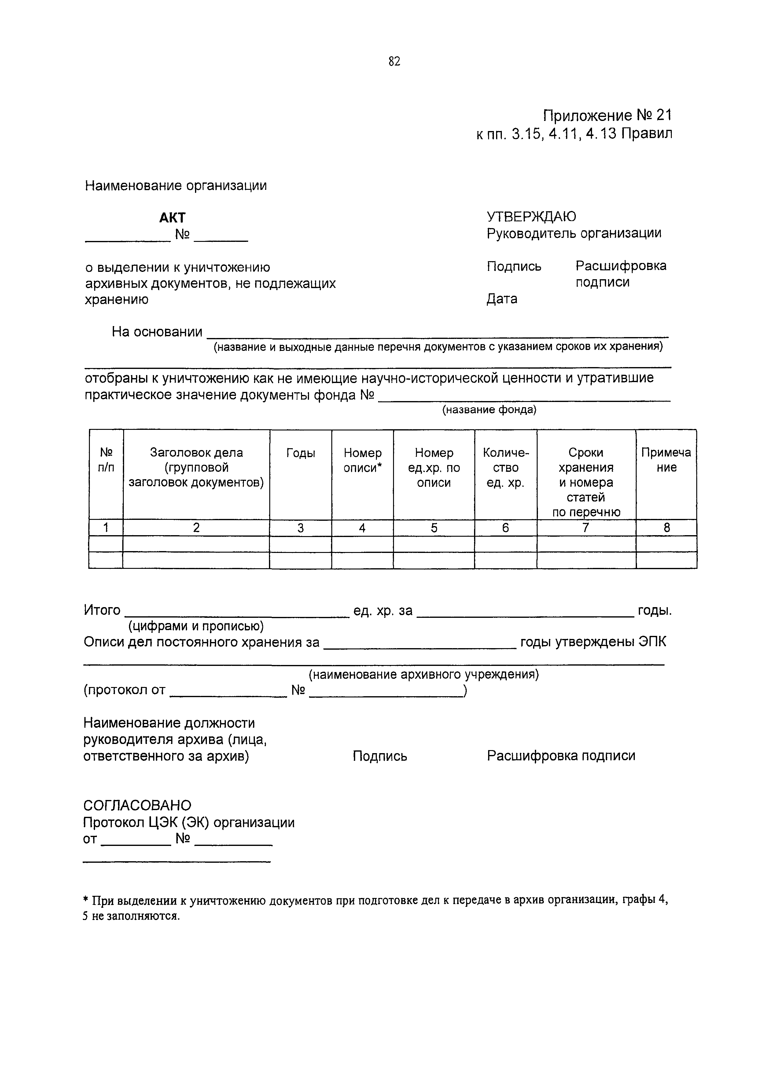
Форма акта о выделении к уничтожению архивных документов, не подлежащих хранению, приложение № 21 Правил организации хранения 2015 г.

Slide 22
Порядок уничтожения электронных документов
Дела включаются в акт о выделении к уничтожению документов, не подлежащих хранению, если предусмотренный для них срок хранения истек к 1 января года, в котором составлен акт.
Дела с отметкой «ЭПК», прошедшие экспертизу ценности, включаются в акт, при этом отметка «ЭПК» в акте не указывается

Slide 23
Порядок уничтожения электронных документов
Электронные документы с истекшими сроками хранения уничтожаются программно-техническими средствами с соответствующей отметкой в акте о выделении к уничтожению электронных документов.
Электронные документы считаются уничтоженными, если их нельзя восстановить средствами информационной системы на носителях информации и из резервных копий.

